Slide 1
Radio observations of massive stars
Gaia satellite
Ronny Blomme
Notes:
De radiogolflengtes waarover ik het zal hebben, liggen tussen 1 en 20 cm.
Deze figuur toont de transparantie van de aardatmosfeer bij verschillende golflengtes. Je herkent er de visuele golflengten in, waar er bijna geen absorptie is van de atmosfeer. Ook bij de radiogolflengten is er bijna geen absorptie. Het is dan ook niet verwonderlijk dat dit het tweede golflengte gebied is geweest waarin men astronomie is gaan doen.
==========================================================================
Ref: Rohlfs & Wilson, 2000, Tools of Radio Astronomy, p. 4.

Slide 2
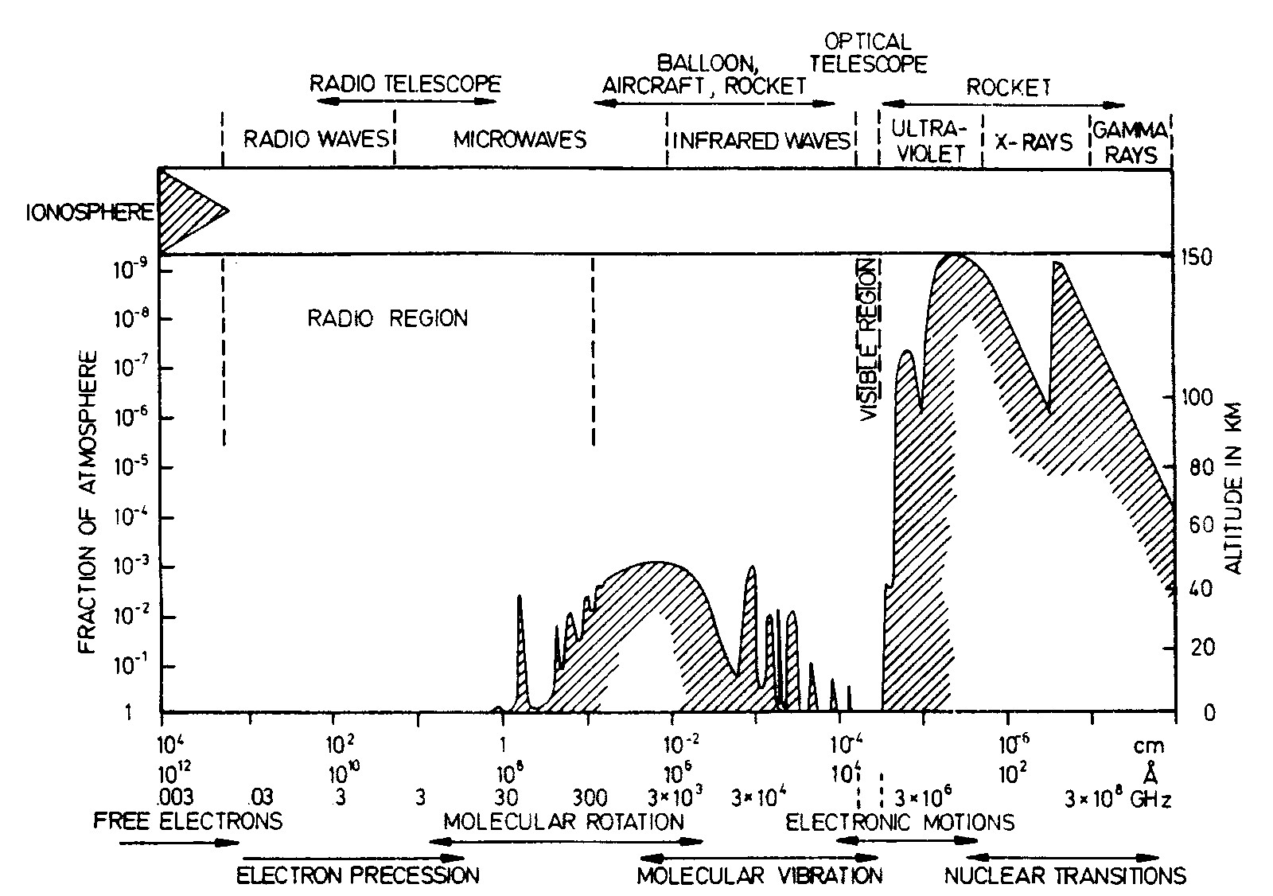
1 cm – 20 cm
Notes:
De radiogolflengtes waarover ik het zal hebben, liggen tussen 1 en 20 cm.
Deze figuur toont de transparantie van de aardatmosfeer bij verschillende golflengtes. Je herkent er de visuele golflengten in, waar er bijna geen absorptie is van de atmosfeer. Ook bij de radiogolflengten is er bijna geen absorptie. Het is dan ook niet verwonderlijk dat dit het tweede golflengte gebied is geweest waarin men astronomie is gaan doen.
==========================================================================
Ref: Rohlfs & Wilson, 2000, Tools of Radio Astronomy, p. 4.

Slide 3
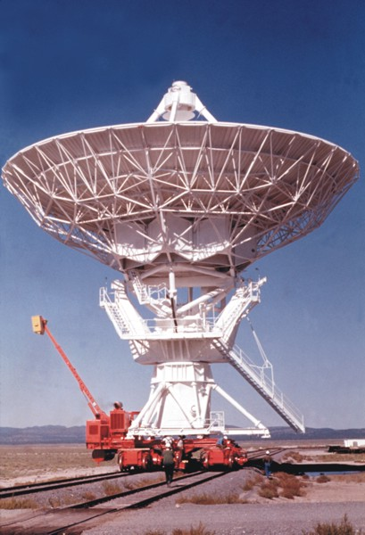
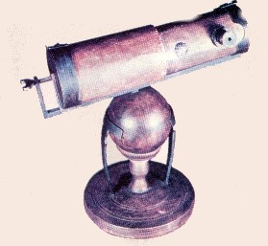
Radio: λ = 6 cm
Optical: λ = 6000 Å = 0.00006 cm
Notes:
Als je kijkt naar een typische golflengte van radio straling (6 cm) en die vergelijkt met optische straling (rond 6000 Angstrom), dan zie je dat er een factor 10⁵ verschil tussen zit. Dit is van belang voor het scheidend vermogen of de resolutie van de telescopen waarmee je die straling gaat bekijken. De resolutie van een telescoop wordt namelijk gegeven door λ/D, met D de diameter van de telescoop. Als de golflengte 10⁵ groter is, moet de diameter van de telescoop dus ook 10⁵ groter zijn.
Als je dan deze Newton telescoop van enkele cm diameter vergelijkt met deze radiotelescoop van 25 m, dan kom je nog niet aan die factor 10⁵. (De telescoop is een echte Newton telescoop, want door Newton gemaakt). De resolutie van zo’n radiotelescoop is dus veel minder dan zelfs van zo’n kleine optische telescoop.
===========================================================================
Echte Newton telescoop en VLA radio telescoop.
Ref: ? + NRAO?

Slide 4
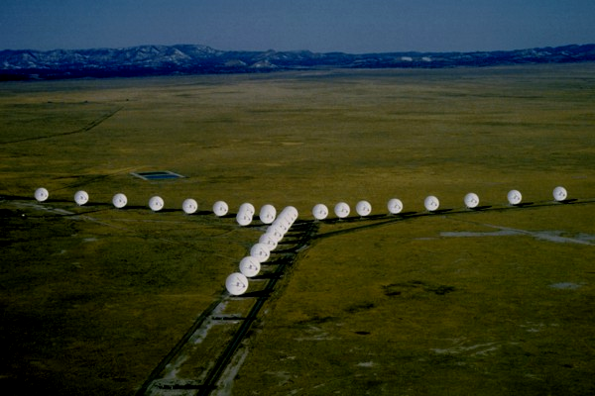
VLA: Very Large Array
Notes:
De truc die men toepast om die hogere resolutie te halen, is radio-interferometrie. Daarbij wordt het signaal van meerdere antennes gecombineerd. En het belangrijke is dat in dat geval het niet meer de diameter van een individuele antenne is die telt, maar het is de grootste afstand tussen twee antennes die de resolutie zal bepalen.

Slide 5
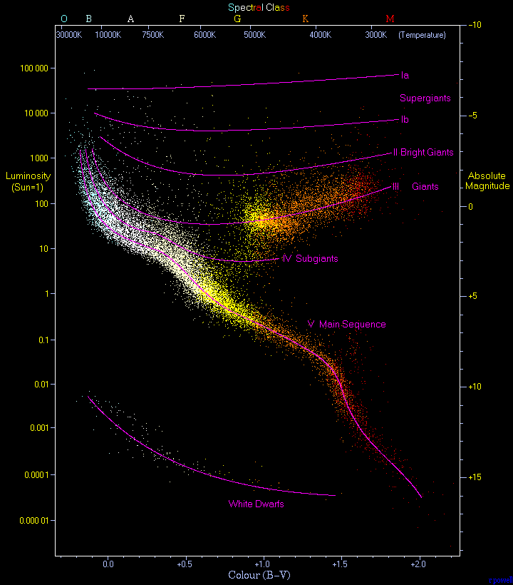
Hertzsprung-Russell diagram
Notes:
Laat ik eerst beginnen met het Hertzsprung-Russell (HR) diagram te tonen. Wat je hier ziet is een groot aantal sterren die uitgezet zijn in functie van hun effectieve temperatuur en lichtkracht. Op de x-as staat de temperatuur; lage temperaturen aan de rechterkant, hoge aan de linkerkant. De y-as toont de lichtkracht, met lage waarden onderaan en hoge waarden bovenaan. Je ziet dat de sterren niet zomaar willekeurig verdeeld zijn over het HR diagram. De meeste liggen op de hoofdreeks. Er zijn ook nog een groot aantal reuzen, en er zijn een bescheiden aantal superreuzen.
Hiernaast toon ik het HR diagram opnieuw, maar deze keer met alleen die sterren die bij radio golflengtes gedetecteerd zijn. Je ziet dat de vormen van de twee diagrammen goed overeenkomen, wat wil zeggen dat bijna elke soort sterren radiostraling uitzenden. Of een specifieke ster dan ook gedetecteerd zal worden, zal natuurlijk ook nog van zijn afstand afhangen.
Ik zal beginnen met een voorbeeld bij de vroeg-type sterren, deze met spectraal klasse O. Deze sterren hebben typisch een temperatuur [aan de buitenkant] van 40 000 K, en een lichtkracht die tot 10⁶ zonslichtkracht kan gaan.

Slide 6
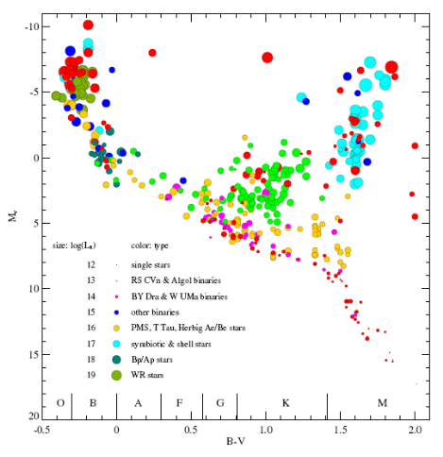
Hertzsprung-Russell diagram
Wega, 7 mei 2005
Notes:
Laat ik eerst beginnen met het Hertzsprung-Russell (HR) diagram te tonen. Wat je hier ziet is een groot aantal sterren die uitgezet zijn in functie van hun effectieve temperatuur en lichtkracht. Op de x-as staat de temperatuur; lage temperaturen aan de rechterkant, hoge aan de linkerkant. De y-as toont de lichtkracht, met lage waarden onderaan en hoge waarden bovenaan. Je ziet dat de sterren niet zomaar willekeurig verdeeld zijn over het HR diagram. De meeste liggen op de hoofdreeks. Er zijn ook nog een groot aantal reuzen, en er zijn een bescheiden aantal superreuzen.
Hiernaast toon ik het HR diagram opnieuw, maar deze keer met alleen die sterren die bij radio golflengtes gedetecteerd zijn. Je ziet dat de vormen van de twee diagrammen goed overeenkomen, wat wil zeggen dat bijna elke soort sterren radiostraling uitzenden. Of een specifieke ster dan ook gedetecteerd zal worden, zal natuurlijk ook nog van zijn afstand afhangen.
Ik zal beginnen met een voorbeeld bij de vroeg-type sterren, deze met spectraal klasse O. Deze sterren hebben typisch een temperatuur [aan de buitenkant] van 40 000 K, en een lichtkracht die tot 10⁶ zonslichtkracht kan gaan.

Slide 7
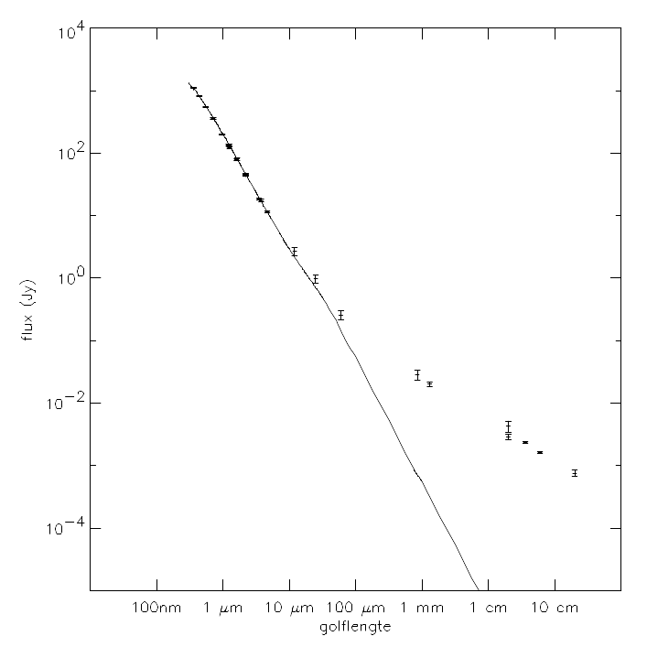
ζ Pup (O 4 If)
Visueel
mm
Radio
Planck
Wega, 7 mei 2005
Notes:
De ster die ik wilde laten zien is zeta Puppis. Het is een superreus van spectraalklasse O4.
De figuur toont de fluxen in functie van de golflengte [beide op een logaritmische schaal]. De waarnemingen die er op gezet zijn gaan van de visuele golflengten naar de radio golflengten. Wat ik er ook opgezet heb is een Planckfunctie bij een temperatuur van 42 000 K. Een Planckfunctie is een goede benadering van wat het oppervlak van zo’n ster als flux uitzendt. Die Planckfunctie past dan ook heel goed bij de visuele waarnemingen. Maar we zien dat bij de radio waarnemingen het helemaal mis gaat. De waarnemingen liggen een heel stuk hoger dan voorspeld door die Planckfunctie.

Slide 8
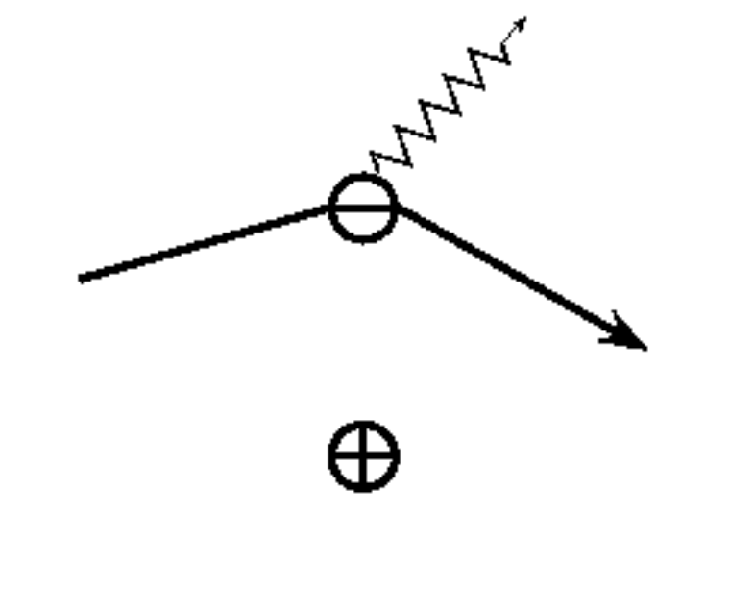
Radiation pressure creates stellar wind
  V = 3000 km/s; mass loss = 10⁻⁶ M_{sun}/yr
High temperature: ionization
Free-free radiation
Electron passes close to an ion
Change of orbit = loss of energy
That energy is emitted as a photon
Notes:
Wat is nu de reden daarvoor? Wel, ik heb gezegd dat de Planckfunctie goed voorspelt wat het oppervlak van de ster uitzendt. Het feit dat de waarnemingen helemaal anders zijn, toont aan dat het niet het oppervlak van de ster (de fotosfeer dus) is die van belang is. Het blijkt dat de radiostraling grotendeels afkomstig is van materie die zich rond de ster bevindt. En dit zal een beetje een rode draad worden in mijn verhaal: radiostraling zal ons niet zozeer iets leren over de ster zelf, of toch niet op een directe wijze, maar wel over de omgeving van de ster.
Wat gebeurt er nu specifiek bij zeta Pup. Wel, ik heb al gezegd dat dit soort sterren een zeer grote lichtkracht hebben; zo’n 10⁶ keer de zonslichtkracht. Zoveel lichtkracht begint dan een invloed uit te oefenen op de buitenste lagen van de ster, en blaast de buitenste lagen van de ster weg. Op die manier ontstaat er een sterrenwind. Die sterrenwind haalt snelheden van 3000 km/s en massaverliezen van de orde van 10⁻⁶ zonsmassa’a per jaar. Daarenboven is de materie in die wind geïoniseerd. Dit komt door het stralingsveld van de ster: die ster is op een temperatuur van zo’n 40 000 K, en zendt dus veel UV fotonen uit: deze ioniseren de materie rond de ster.
In zo’n geïoniseerde materie is er een fysisch proces werkzaam dat remstraling heet, of vrij-vrij straling. En het is dat proces dat er juist voor zal zorgen dat er heel wat radio fotonen worden uitgezonden. Hoe werkt dit proces nu juist? Wel, neem een elektron dat in de buurt van een ion passeert. Het elektron is vrij (dus niet gebonden aan het ion); dit betekent dat het in een hyperboolbaan beweegt ten opzichte van het ion. Nu zijn er oneindig veel hyperboolbanen mogelijk, en elk van die hyperboolbanen komt met een bepaalde energie overeen. Het kan gebeuren dat, als zo’n elektron dicht bij een ion passeert, het elektron van een hoge energiebaan naar een lage energiebaan overgaat. Dat energieverschil wordt dan uitgezonden als een radiofoton. En het zijn deze radiofotonen die gemaakt worden in de sterrenwind, die wij hier op aarde detecteren.

Slide 9
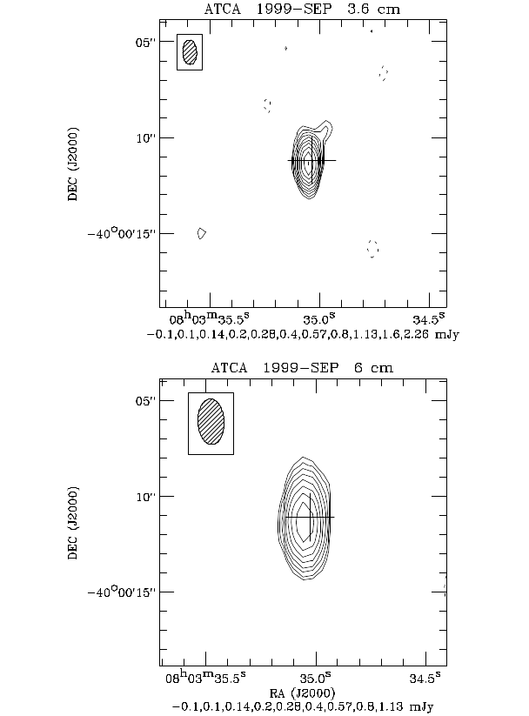
ζ Pup (O 4 If)
Mass loss = 3.5 x 10⁻⁶ M_{sun}/yr
Important for stellar and galactic evolution
Notes:
Met ATCA is dan deze radiowaarneming van zeta Pup gemaakt. Daarop kun je dan de flux van de ster meten. Nu, aangezien die radiofotonen in de sterrenwind gemaakt worden, is het niet verwonderlijk dat je uit die flux dan ook kunt afleiden wat het massaverlies van zeta Pup is. Dit blijkt dan 3.5 x 10⁻⁶ zonsmassa’a per jaar te zijn.
Het massaverlies kennen van dit soort sterren is belangrijk voor twee redenen. Eerst en vooral heeft dat massaverlies een belangrijke invloed op de evolutie van de ster zelf. Zo’n ster als zeta Pup begint typisch met een massa van 60 zonsmassa’s. Als die ster zo’n 10 miljoen jaar leeft, dan zie je dat er 35 zonsmassa’a afgaan. Nu is het zo dat hoe een ster evolueert, heel sterk afhangt van de massa van die ster. Massaverlies is dus een belangrijke parameter voor sterevolutie.
Een tweede reden is het feit dat wat de ster verliest, teruggaat naar het interstellair medium. Naarmate er meer van die buitenlagen afgepeld worden, komt er op een bepaald moment materie aan het oppervlak dat scheikundig verrijkt is door de nucleaire processen die aan de binnenkant van de ster plaatsvinden. Ook dit verrijkt materiaal wordt weggeblazen naar het interstellair medium, en zo wordt het ISM verrijkt in scheikundig materiaal. Later kunnen uit dat ISM dan nieuwe sterren ontstaan, en die zullen dan een andere samenstelling hebben dan de oudere sterren. Op die manier speelt massaverlies dus ook een belangrijke rol in de scheikundige evolutie van de Melkweg.

Slide 10
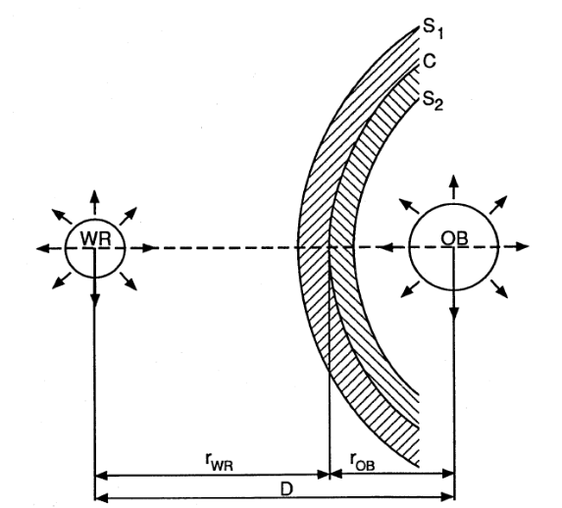
Binaries: colliding stellar winds
Synchrotron emission
Notes:
Zo’n botsing is hier aangegeven. Links hebben we een Wolf-Rayet ster. Zo’n WR ster is de evolutionaire nazaat van een O-type ster. Het belangrijkste verschil voor ons hier is dat zo’n WR ster een krachtiger wind heeft dan een O-type ster. Rechts hebben we een OB ster, d.w.z. een ster van het spectraal type O of B. De lijn aangeduid met C toont de botsingszone tussen de twee sterren. Merk op dat die zone dichter bij de OB ster licht, omdat de WR ster een sterkere sterrenwind heeft, en dus harder blaast. Waar die botsingszone juist ligt, kun je berekenen aan de hand van deze formule, die het evenwicht aangeeft tussen de dynamische druk uitgeoefend door elk van die winden. Rho is de dichtheid en v is de snelheid. Op die plaat waar de rho v**2 van de ene ster gelijk is aan de rho v**2 van de andere ster, gebeurt de botsing.
===========================================================================
Eichler + Usov
Referentie: Williams + al. 1997, MNRAS 289, 10

Slide 11
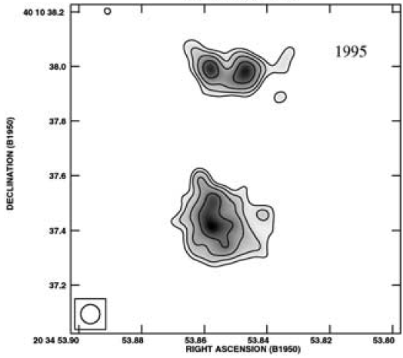
WR 147 (WN8 + OB)
Notes:
Hier zie je een voorbeeld van zo’n botsende sterrenwinden. Onderaan zie je de Wolf-Rayet ster. We kunnen die ster bij radiogolflengtes zien [welke golflengte is deze waarneming?] vanwege de vrij-vrij straling (zoals in het voorbeeld van zeta Pup daarnet). De OB ster kunnen we niet zien. Dat is omdat het systeem op vrij grote afstand zit, waardoor de vrij-vrij straling van de OB ster te zwak is. De Wolf-Rayet ster is wel te zien omdat die een groter massaverlies heeft, en dus een grotere radio flux.
Het ding dat je bovenaan ziet is de botsingszone tussen de twee sterrenwinden. Deze zone zendt ook radiostraling uit. Die radiostraling is echter niet te wijten aan remstraling / vrij-vrij straling, maar hier is een ander fysisch proces van belang.
===========================================================================
Ref: Watson et al., MNRAS 334, 631 (2002)

Slide 12
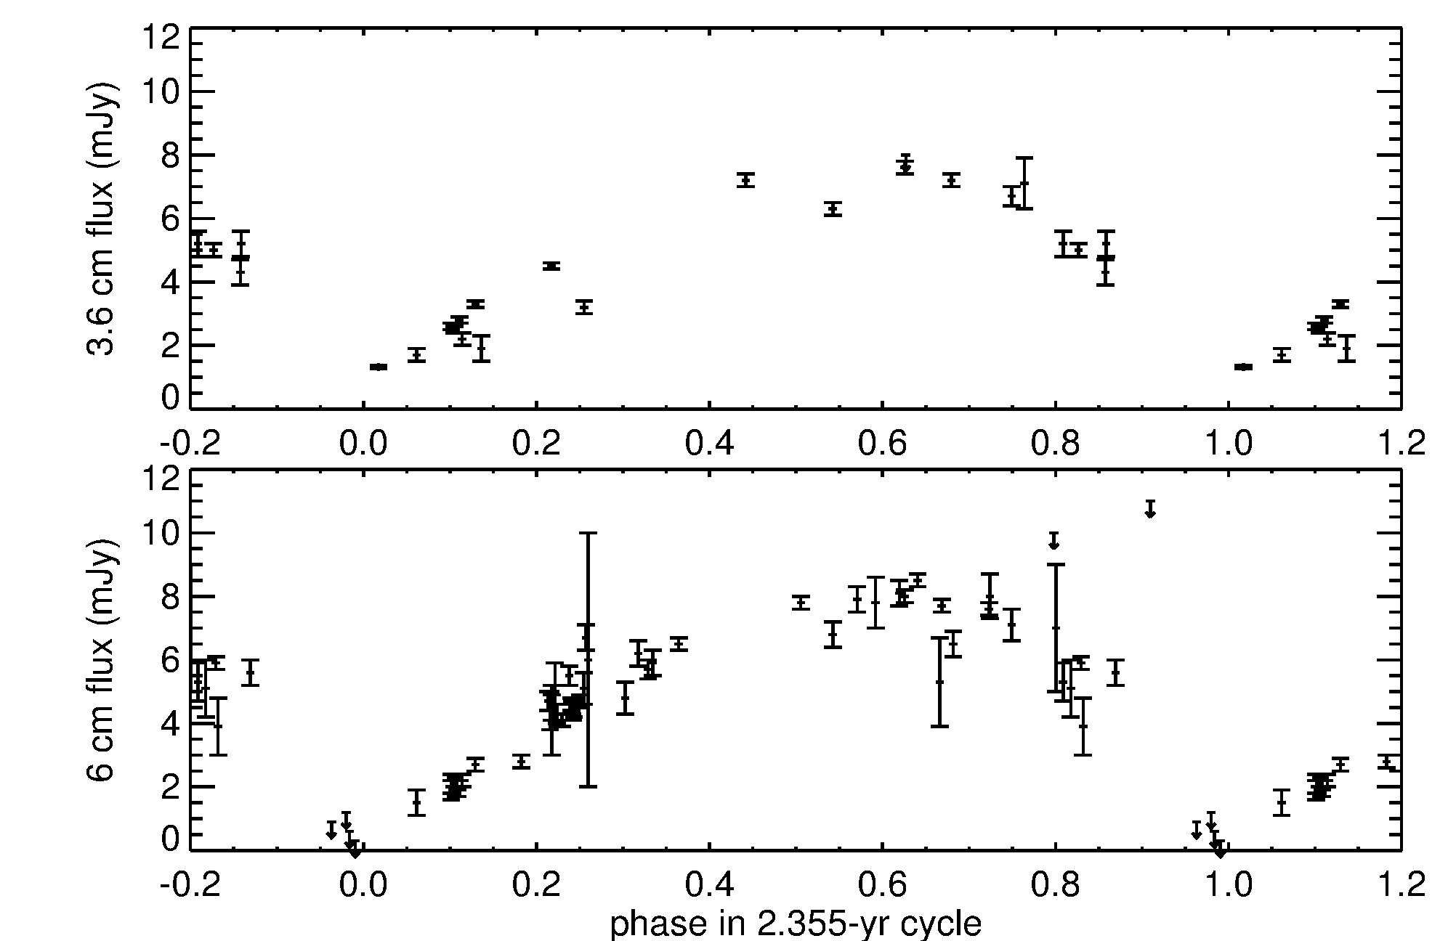
Cyg OB2 #9
The period of variability follows from the radio data.
The VLA archive contains many observations of Cyg OB2#9, covering a period of 25 years.
Folding these data with a 2.355 yr period shows the phase-locked variability typical of a binary.
Van Loo et al. 2008

Slide 13
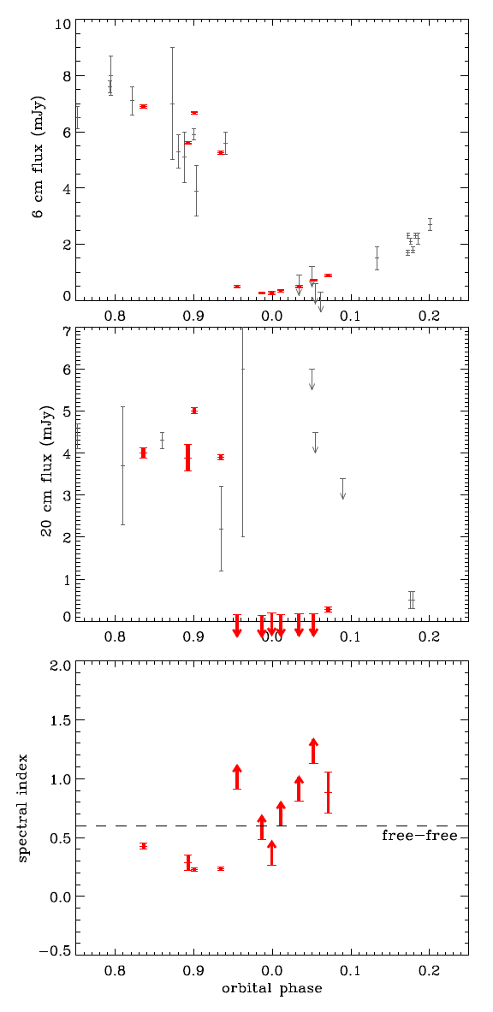
Periastron Cyg OB2 #9
Results – radio
  Steep drop before periastron, slow rise after periastron
At periastron, the radio flux is what you would expect from a thermal wind only. The colliding-wind region is therefore completely shielded by the free-free absorption at that time.
The asymmetry of the lightcurve suggests that the primary has the stronger wind.
Note the much reduced error bars in the recent radio observations.
Blomme et al. 2013

Slide 14
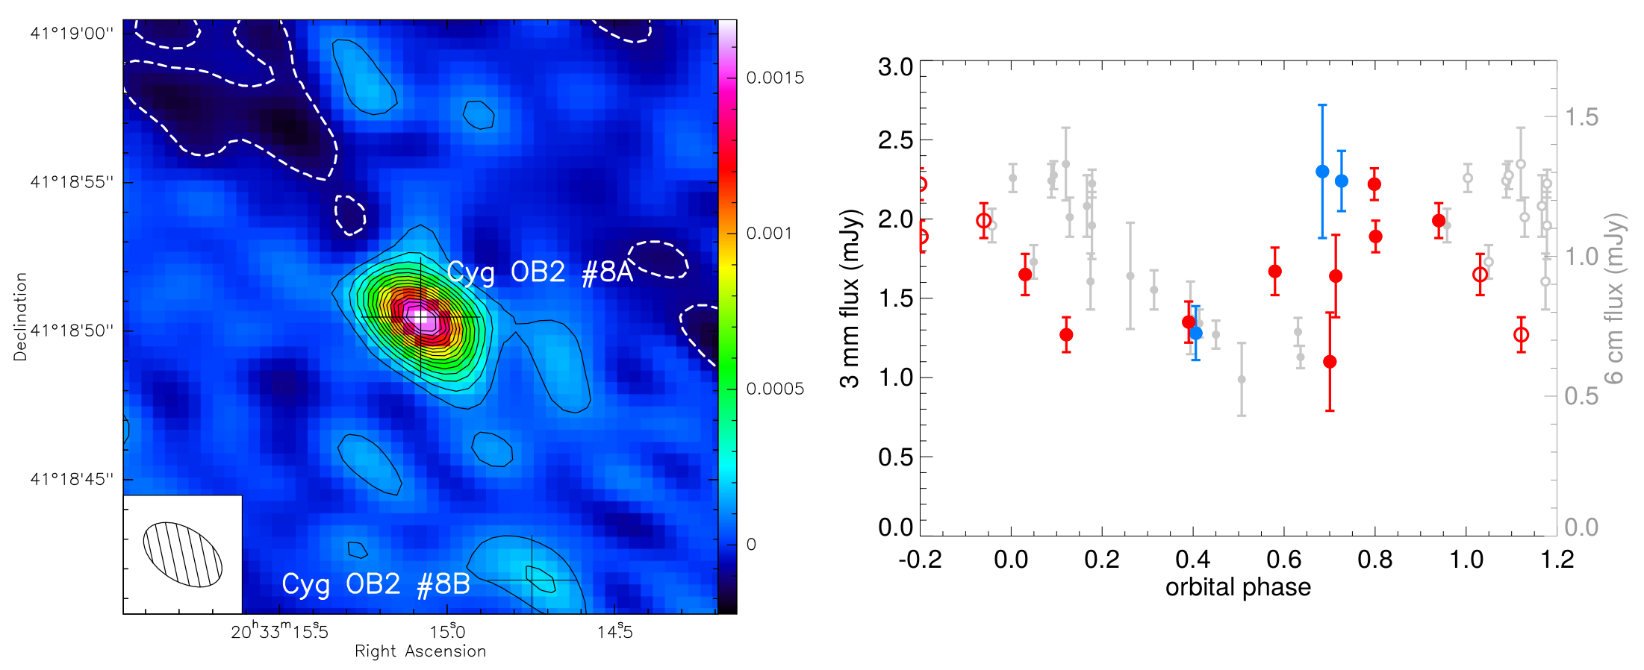
Cyg OB2#8A
3mm observations of Cyg OB2#8A with NOEMA
Blomme et al. 2017

Slide 17
De Gaia satelliet
Le satellite Gaia
Credit: ESA

Slide 18
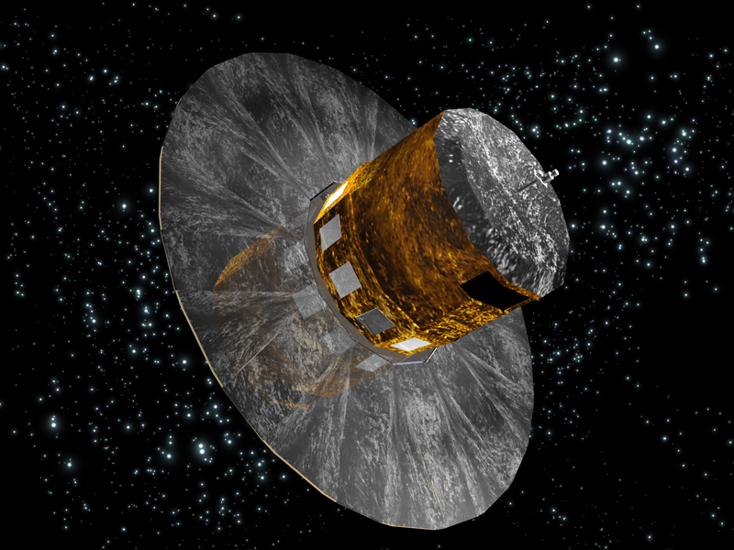
Credit: ESA

Slide 19
Dankzij Gaia zullen we het ontstaan en de evolutie van onze Melkweg beter begrijpen.
Grâce à Gaia, l’origine et l’évolution
de notre galaxie seront mieux
comprises.

Slide 20
Gaia meet afstanden en snelheden van sterren.
Gaia mesure la distance et la vitesse
des étoiles.

Slide 21
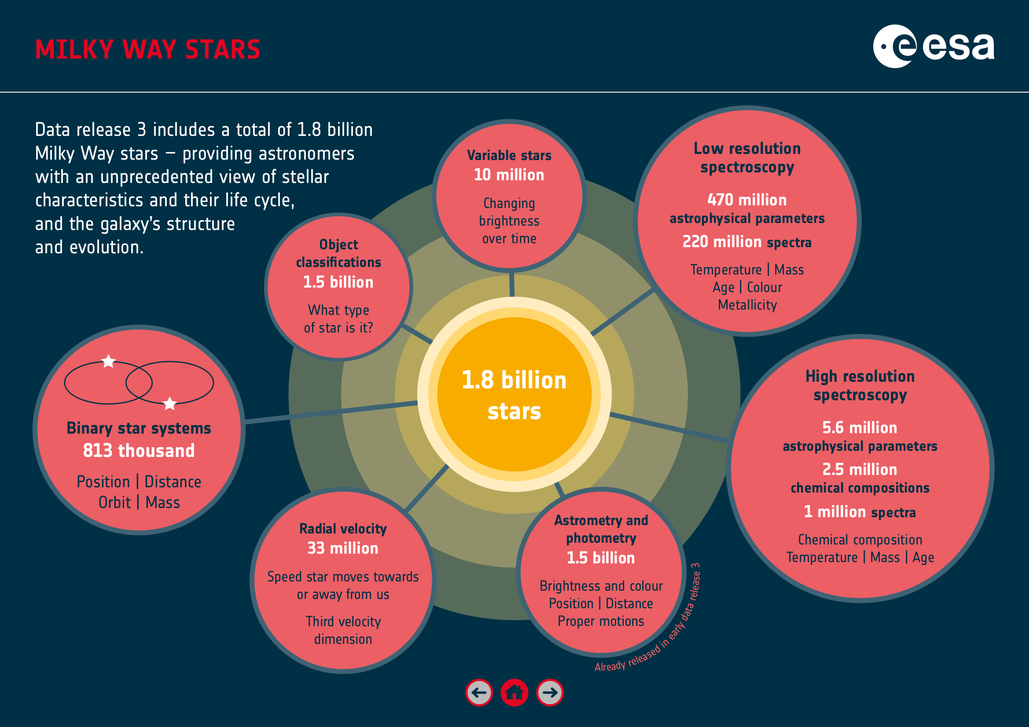

Slide 22
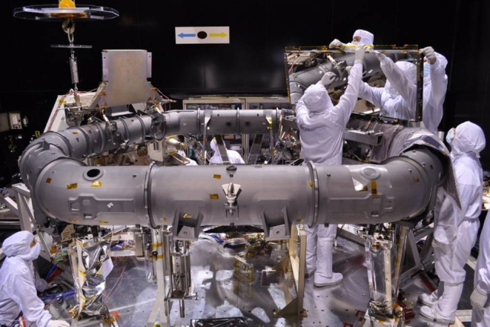
Credit: ESA

Slide 23
Hoe meet Gaia de afstand tot de sterren?
→ Door het parallax effect: de schijnbare beweging van de ster als gevolg van de omwenteling van de aarde om de zon.
Comment Gaia mesure-t’il la distance des étoiles ?
→ En mesurant l’effet de parallaxe: mouvement apparent de l’étoile dû à la rotation de la Terre autour du Soleil.
Notes:
$

Slide 24
Gaia kijkt naar een ster terwijl hij samen met de aarde rond de zon draait.
Gaia observe une étoile alors que le satellite et la Terre tournent autour du Soleil.

Slide 25
Een dichtbije ster beweegt veel tegenover de achtergrond …
Une étoile proche possède un mouvement apparent sur le ciel plus important ...

Slide 26
… maar een verafgelegen ster beweegt veel minder.
Uit die beweging (parallax) kan Gaia de afstand berekenen.
.. tandis qu'une étoile plus lointaine aura un mouvement moins grand. La mesure de l'ampleur de ce mouvement (parallaxe) permet à Gaia d'estimer la distance.

Slide 27
Hoe meet Gaia de snelheden van de sterren?
→ Door de dopplerverschuiving van het licht van de ster.
Comment Gaia mesure-t’il la vitesse des
étoiles ?
→ En mesurant le décalage Doppler de la lumière provenant de l’étoile.

Slide 28
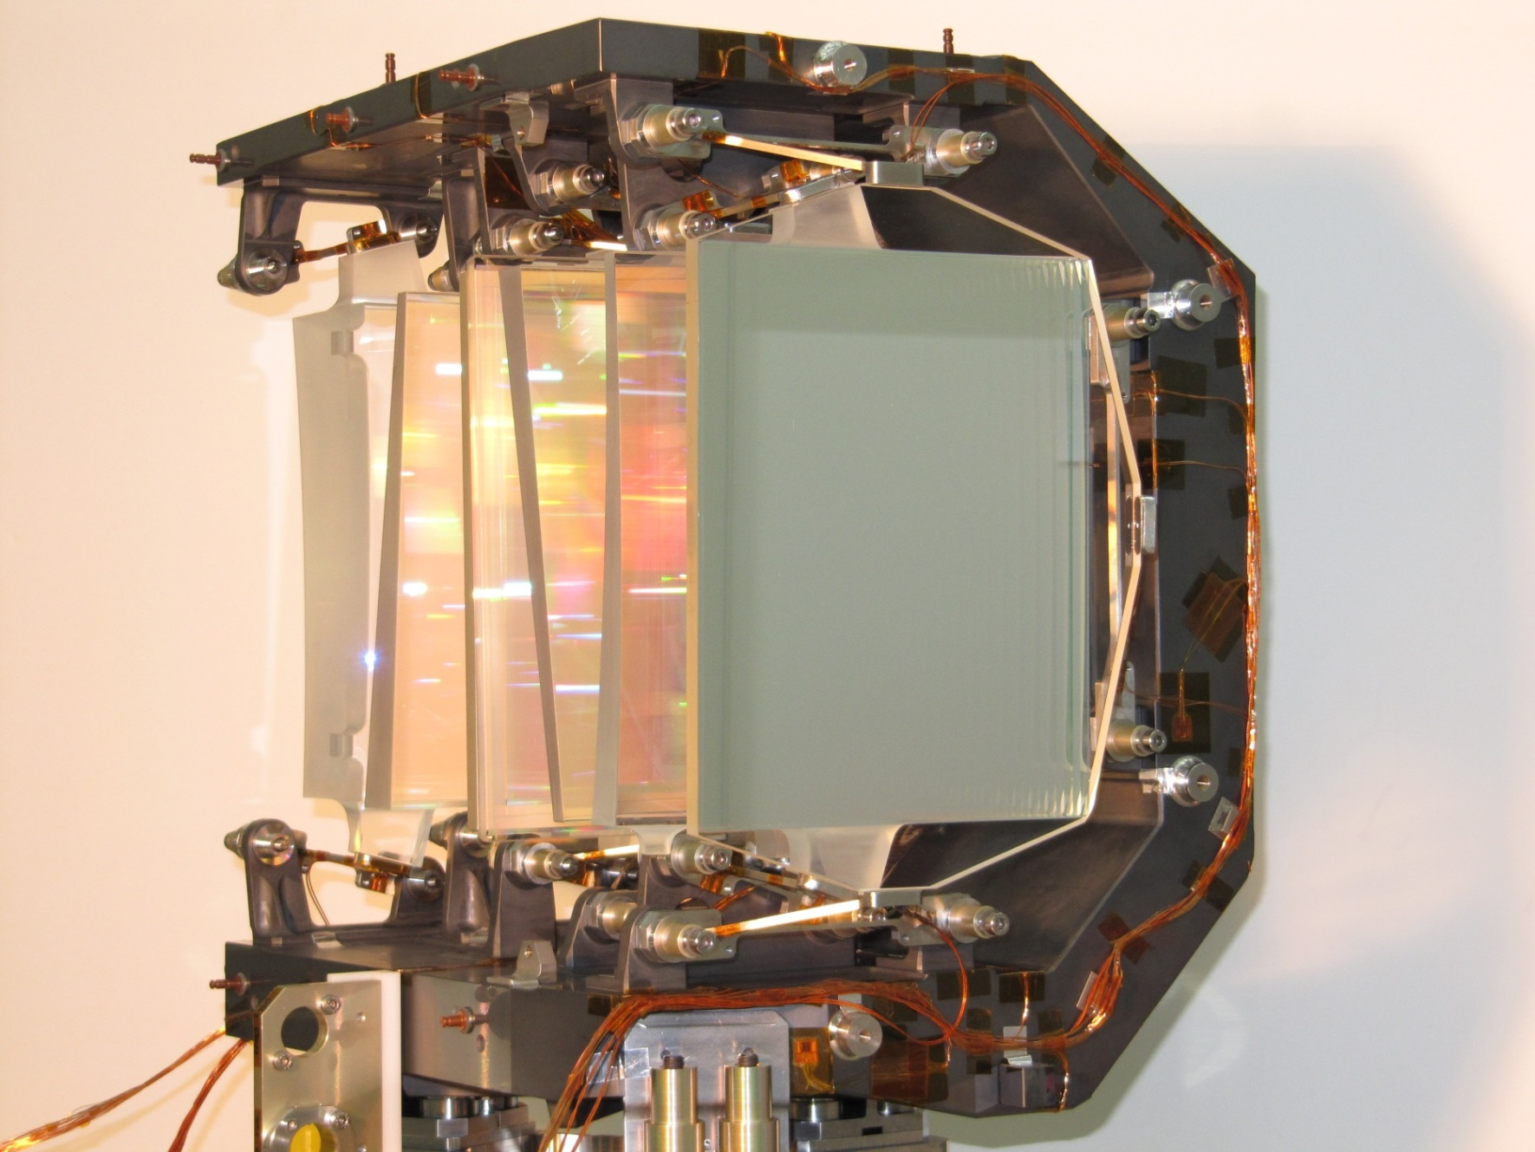
De dopplerverschuiving wordt gemeten met het RVS instrument (Radial Velocity Spectrometer).
L’effet Doppler est mesuré à l’aide du spectromètre RVS (Radial Velocity Spectrometer).
Credit: ESA

Slide 29
Het licht van de ster bestaat uit verschillende kleuren. Bij bepaalde kleuren zitten er spectrale lijnen.
La lumière des étoiles peut être décomposée en plusieurs couleurs.
A certaines de ces couleurs correspondent des raies spectrales.

Slide 30
Een ster die naar ons toekomt, heeft blauw-verschoven spectrale lijnen.
Les raies spectrales d’une étoile qui se dirige vers nous sont décalées vers le bleu.

Slide 31
Een ster die van ons wegbeweegt, heeft rood-verschoven spectrale lijnen.
Une étoile qui s’éloigne de nous aura des raies spectrales décalées vers le rouge.

